Slide 1
KESTEN NA PODRUČJU PETROVE GORE
Oliver Vlainić, Hrvatske šume d.o.o. UŠP Karlovac
Muljava, 20. listopada 2018.

Slide 2
Pitomi kesten (Castanea sativa)
Listopadno drvo iz porodice bukvi koje naraste do 30 (40) m, velikoga promjera i guste krošnje.
Raste na izrazito kiselim (ph 4-5), dubokim i rastresitim tlima.
Brzorastuće drvo s najvećim debljinskim i volumnim prirastom u odnosu na ostale domaće vrste.
Osobito je velika njegova izbojna snaga iz panja te se stoga uzgaja u izdanačkom obliku. Tako već prve godine iz panja izrastu izbojci 2-3 metra. Sposobnost da iz spavajućih, nevidljivih pupova pod korom panja potjeraju snažni izbojci zadržava stotinama godina.

Slide 3
U Hrvatskoj ima oko 35.000 ha čistih i mješovitih sastojina pitomoga kestena.
Kao pradomovina pitomoga kestena smatra se Mala Azija dok je danas rasprostranjen u južnoj Europi i u zemljama Mediterana gdje je unijet u rimsko doba.
Do masovnijeg uzgoja krumpira i kukuruza u 17. stoljeću uz žitarice je bio važan prehrambeni proizvod. Grci su ga nazivali Dios balanos (žir bogova).
U Hrvatskoj se koristi za dobivanje tanina, izradu stupova, kao građevno i stolarsko drvo, vinogradarsko kolje, kao plod za hranu i kao medonosna biljka.

Slide 4
Divlji kesten (Aesculus hippocastanum)
Listopadno drvo iz porodice divljih kestena koje naraste do 35 m, velikoga promjera i guste krošnje.
Nije u srodstvu s pitomim kestenom.
Autohtona vrsta u Makedoniji, Grčkoj, Albaniji i Bugarskoj. Kao ukrasna vrsta raširio se Europom i sadi se u parkovima i drvoredima.
U Hrvatskoj ne raste samoniklo u prirodi.
Plodovi divljeg kestena ne koriste se za ljudsku prehranu.
Jako strada od kestenovog moljca minera koji napada lišće. Zbog toga krošnje divljeg kestena već u ljetu dobiju jesensku boju.

Slide 5
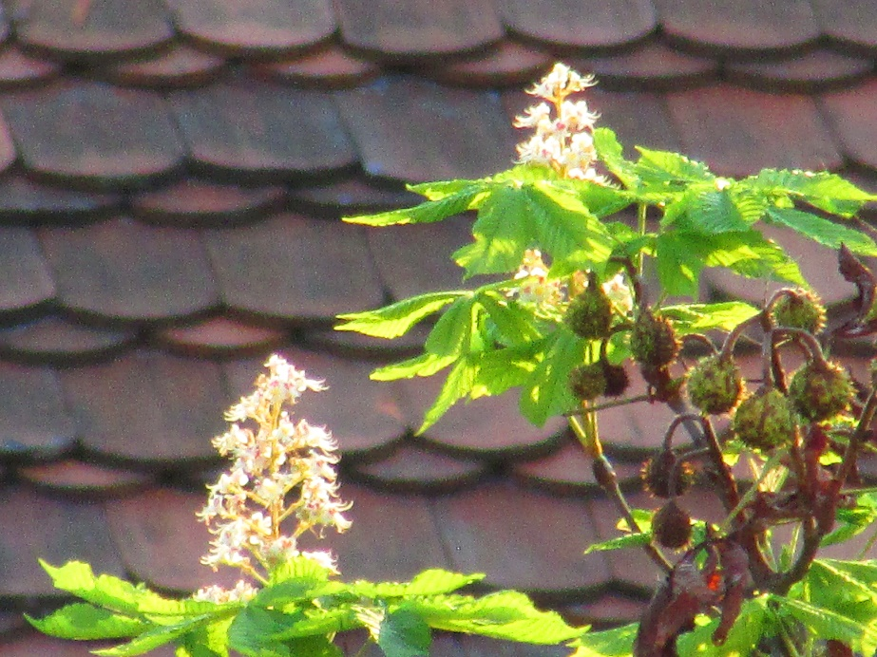
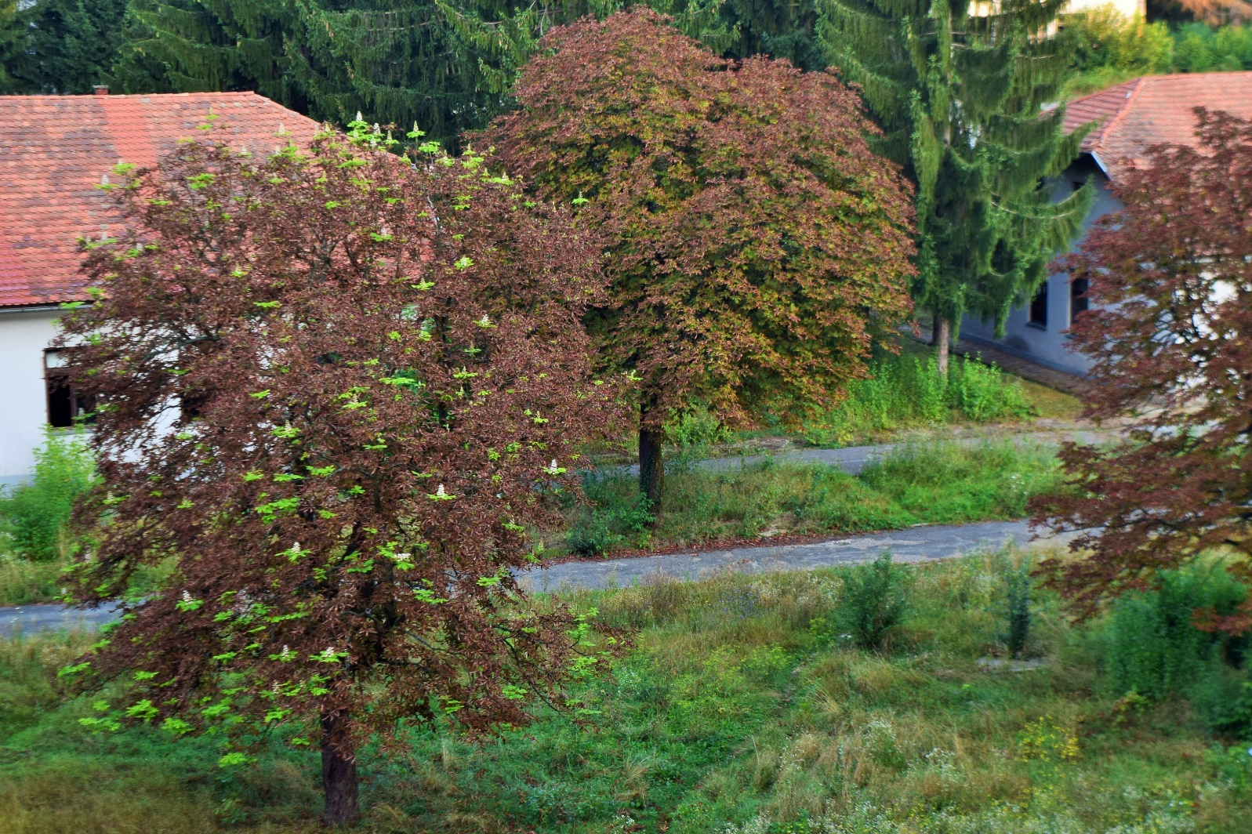
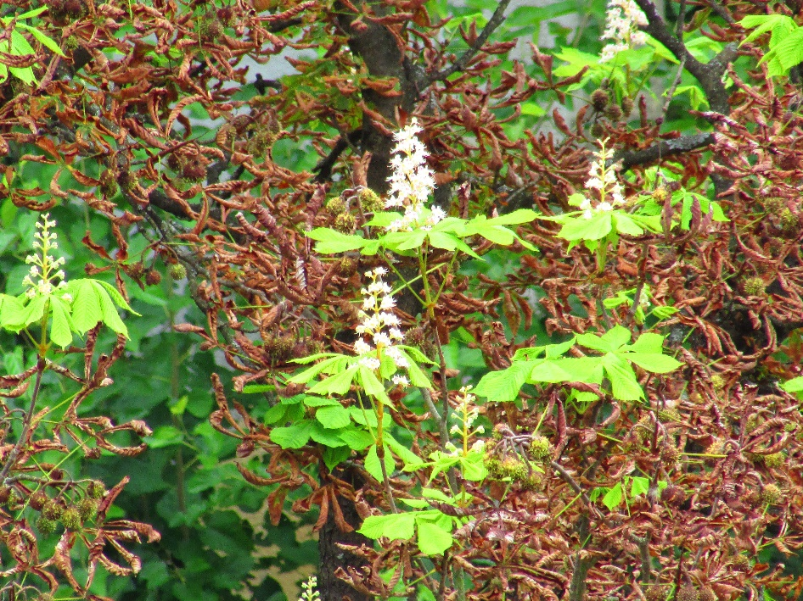
Kestenov moljac miner

Slide 6
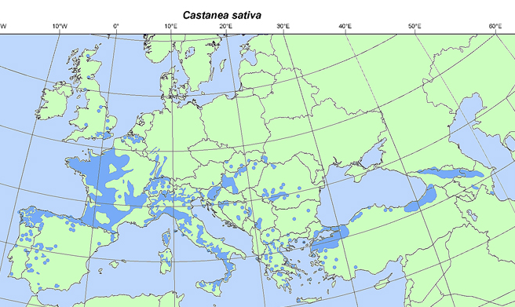
Rasprostranjenost pitomog kestena

Slide 7
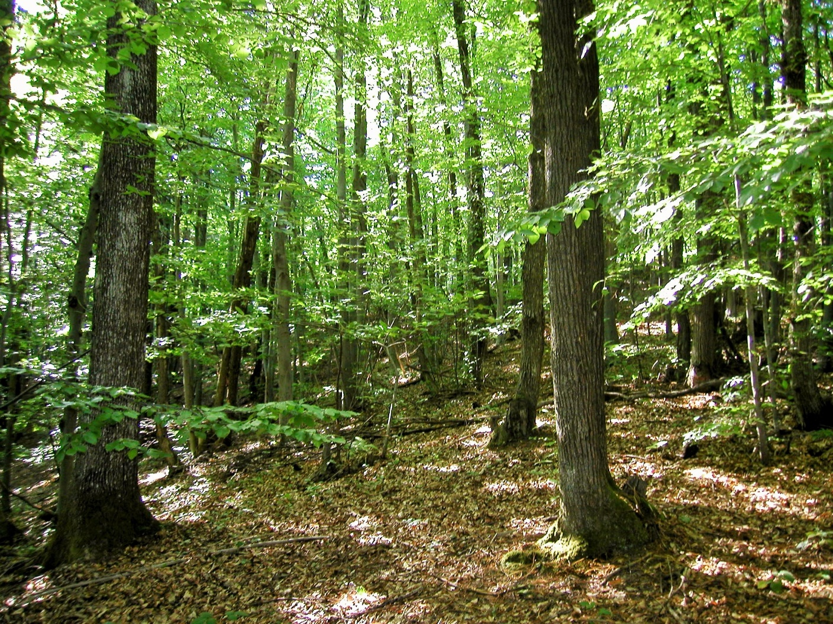
Šuma hrasta kitnjaka i pitomog kestena
Šumska zajednica na južnim i zapadnim ekspozicijama, na strmijim nagibima ili zaravnjenim grebenima i platoima.
Dolazi na kiselijim tlima.
Uspijeva na visini od 250 do 550 m nadmorske visine.

Slide 8
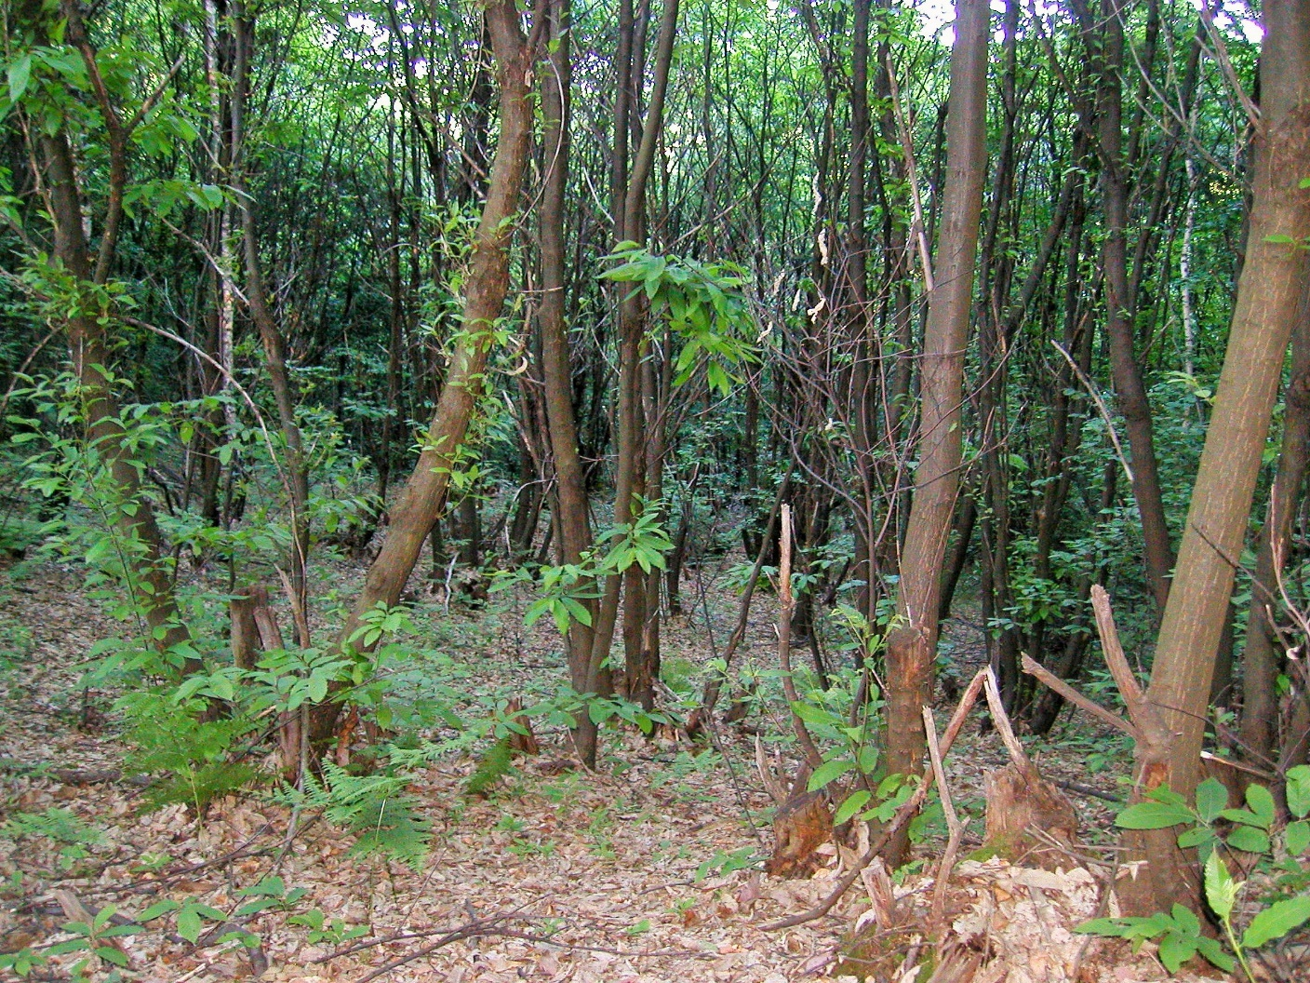
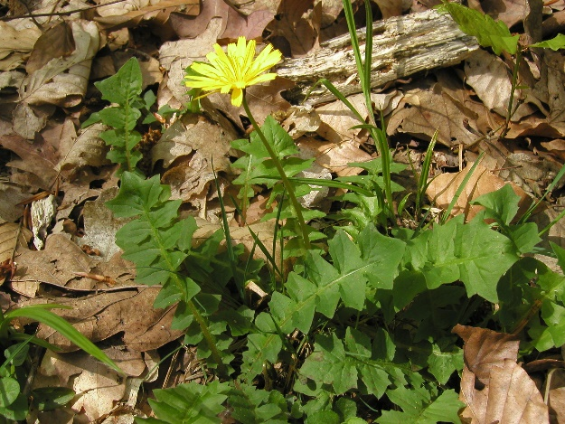
Šuma pitomog kestena s prasećim zeljem
Šumska zajednica na sjevernim i istočnim ekspozicijama te blažim nagibima.
Dolazi na manje kiselim tlima.
Degradacijski oblik - monokulture kestena s čupavom kupinom (Rubus hirsutus) kao posljedica gospodarenja čistim sječama.
Glavno područje rasprostranjenja na Zrinskoj i Petrovoj gori te Medvednici.

Slide 9
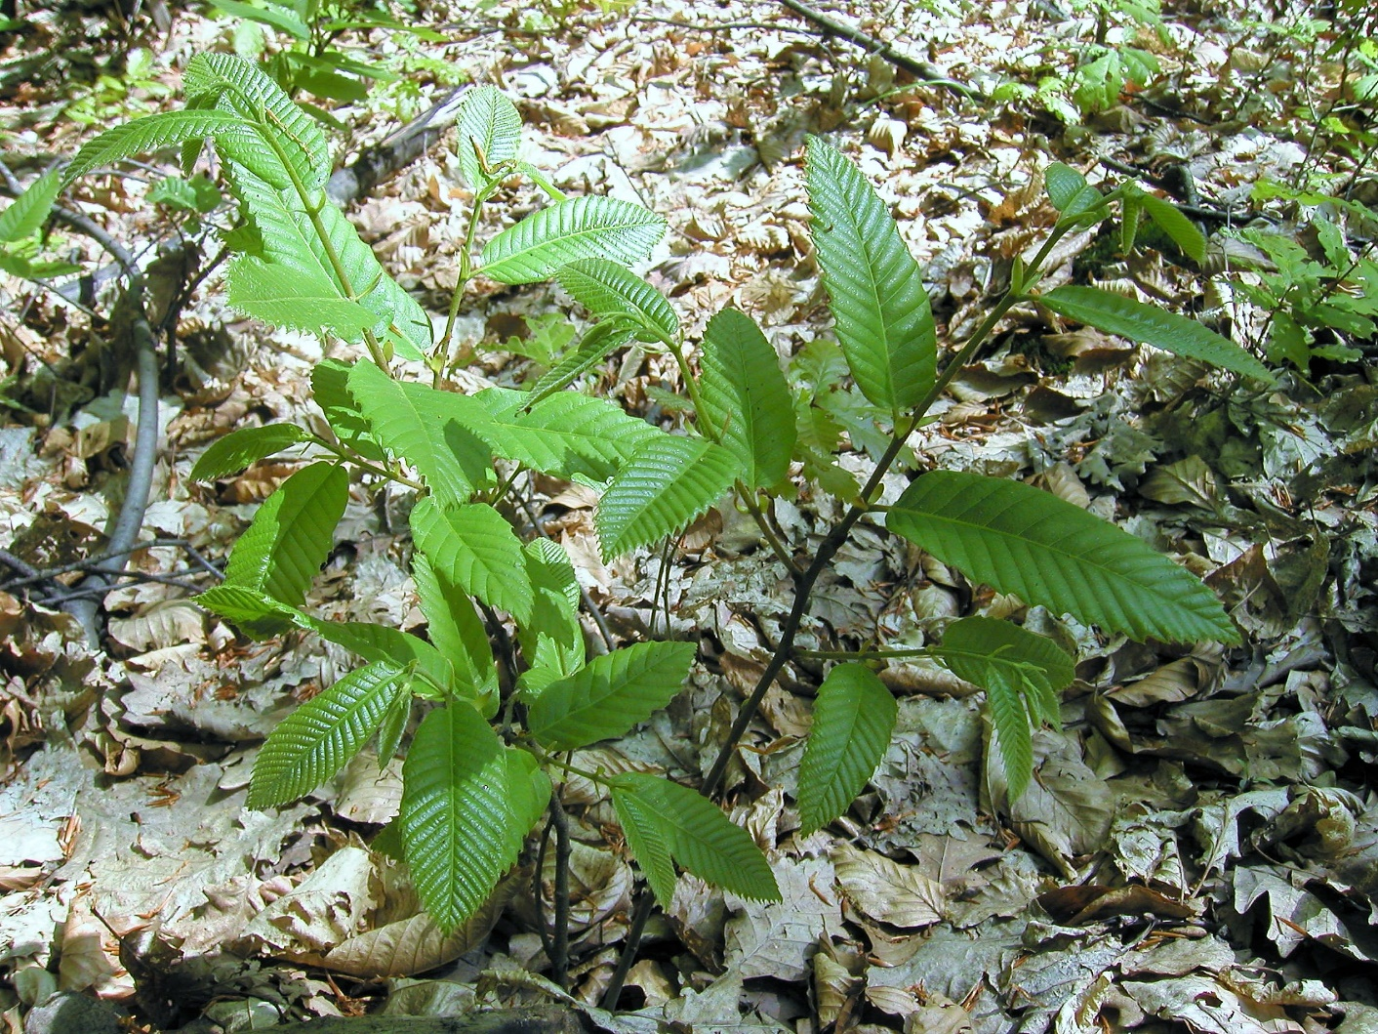
Pitomi kesten iz sjemena

Slide 10
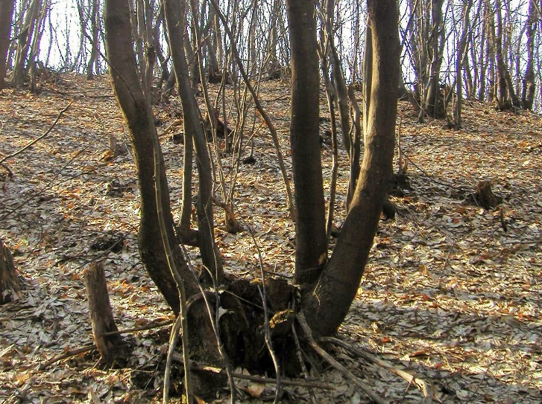
Pitomi kesten iz panja

Slide 11
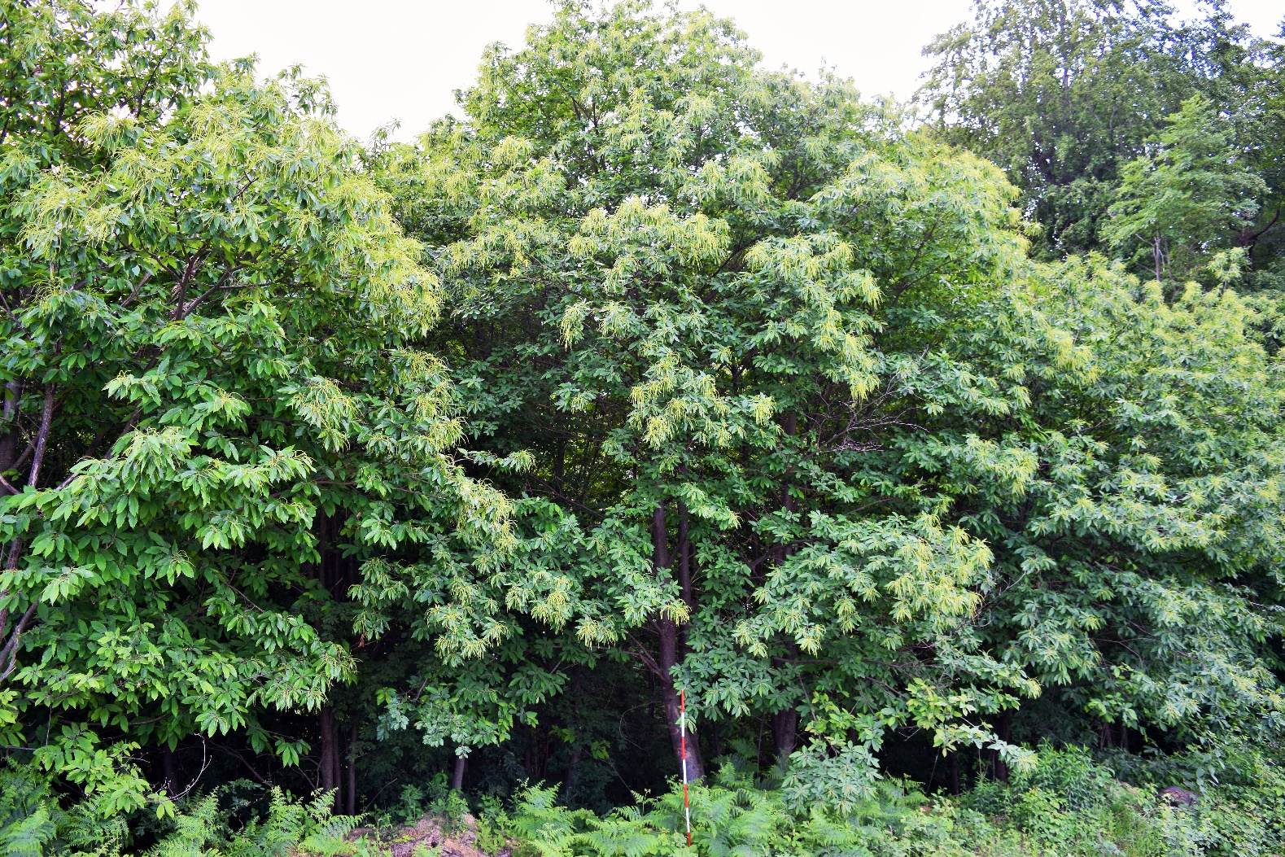
Pitomi kesten u cvatu

Slide 12
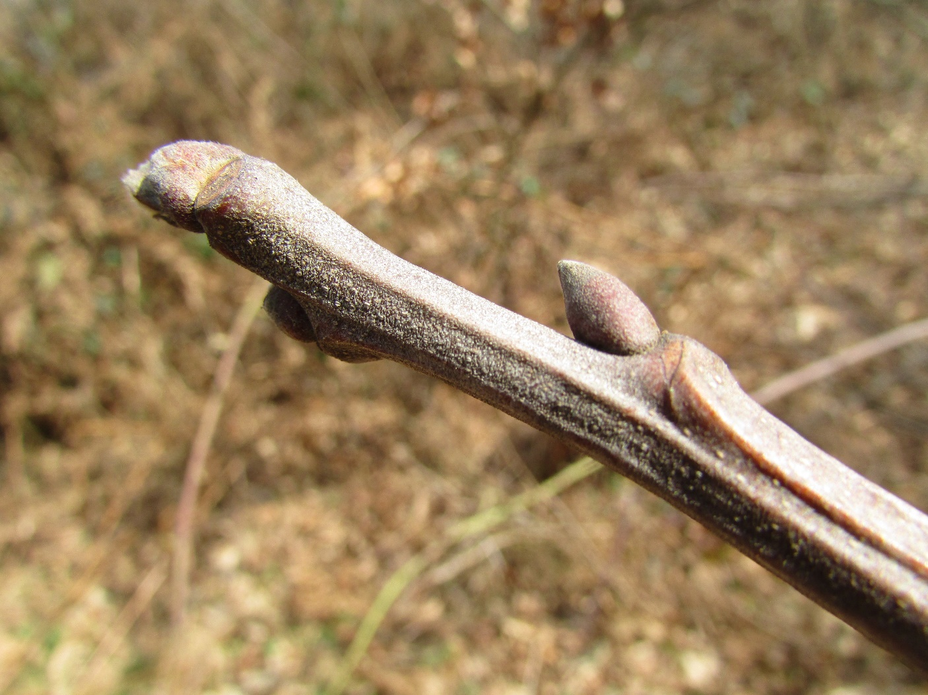
Izbojak i pupovi
Izbojak je uzdužno bridast, crvenkasto do sivo-smeđ, pokriven sitnim dlačicama i mnoštvom lenticela (bjelkaste točkice).
Pupovi su spiralno razmješteni, jajastog oblika i tupog vrha, zbijeni, s dvije, tri sjajne i crvenkasto-smeđe ljuskice. U jesen vršni pup odumire i zamjenjuje ga gornji postrani pup.

Slide 13
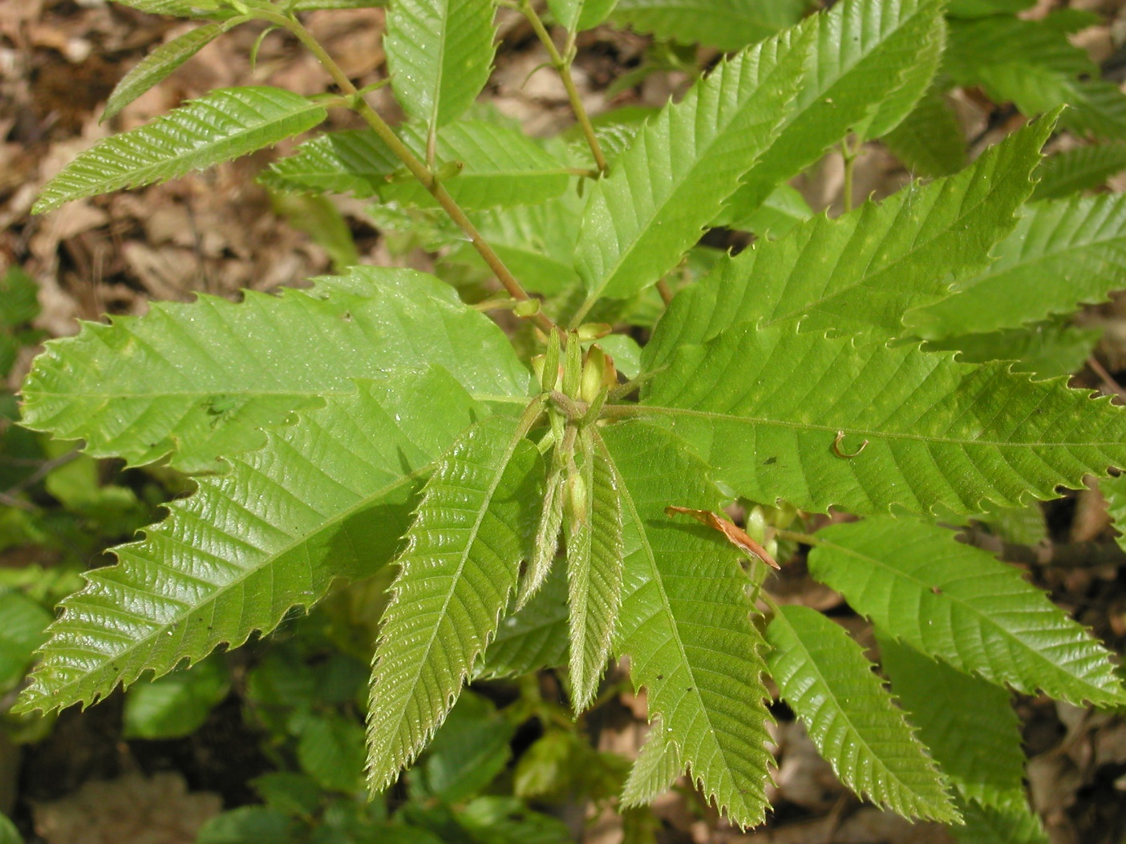
Listovi
List je duguljasto kopljast, šiljastog vrha i krupno nazubljenog ruba.
Listovi rastu naizmjenično
na grančici, tvrdi su i kožasti.
Lista u svibnju.

Slide 14
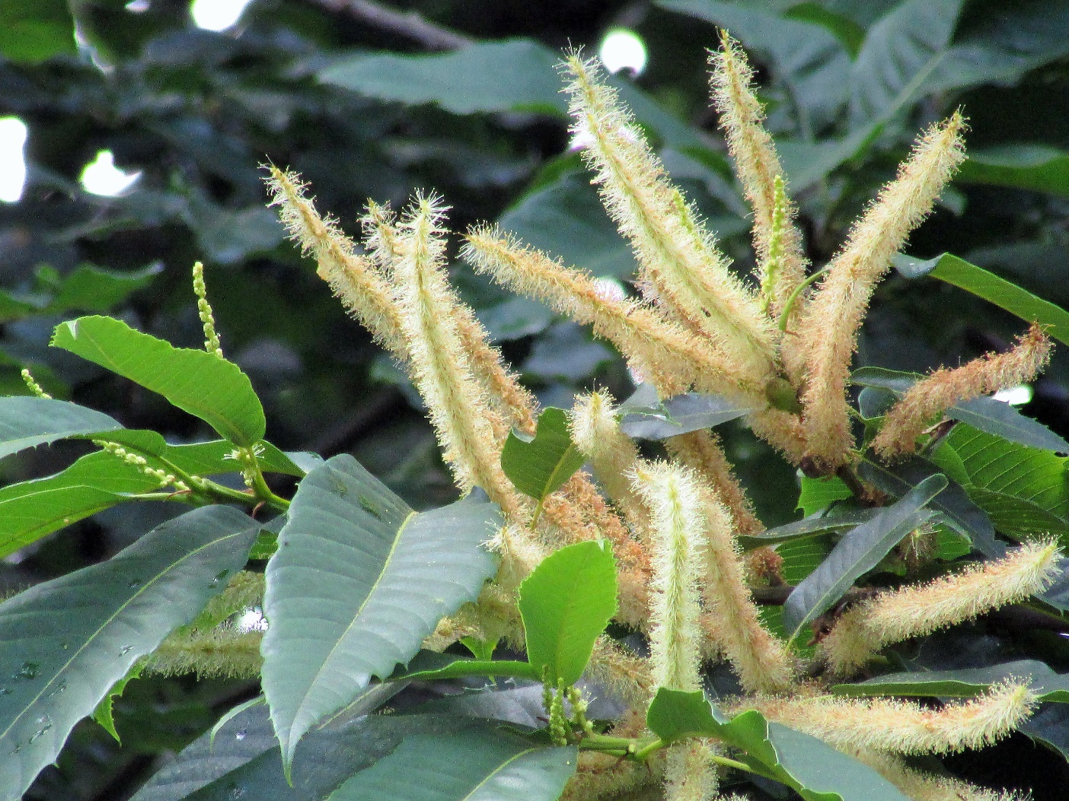
Cvjetovi
Cvjeta u lipnju znatno iza
listanja.
Muški cvjetovi su dugačke,
žute rese.
Ženski cvjetovi su skupljeni u
skupinama pri dnu muških.

Slide 15
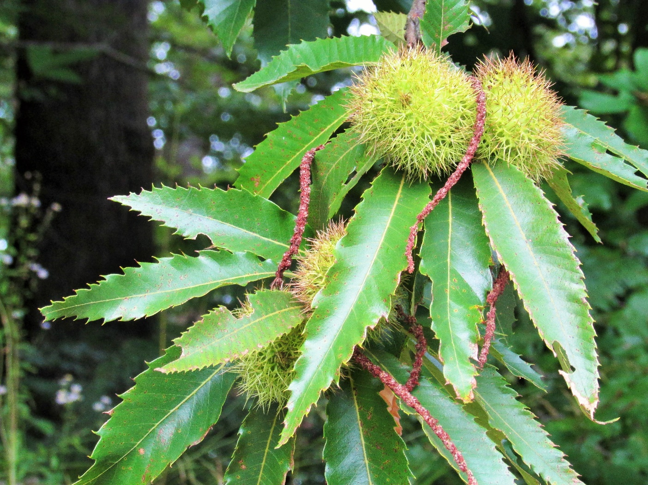
Plodovi
Plodovi dozrijevaju početkom listopada.
Plodovi su jestivi i vrlo hranjivi.
Jedno stablo godišnje dati preko 200 kg plodova.

Slide 16
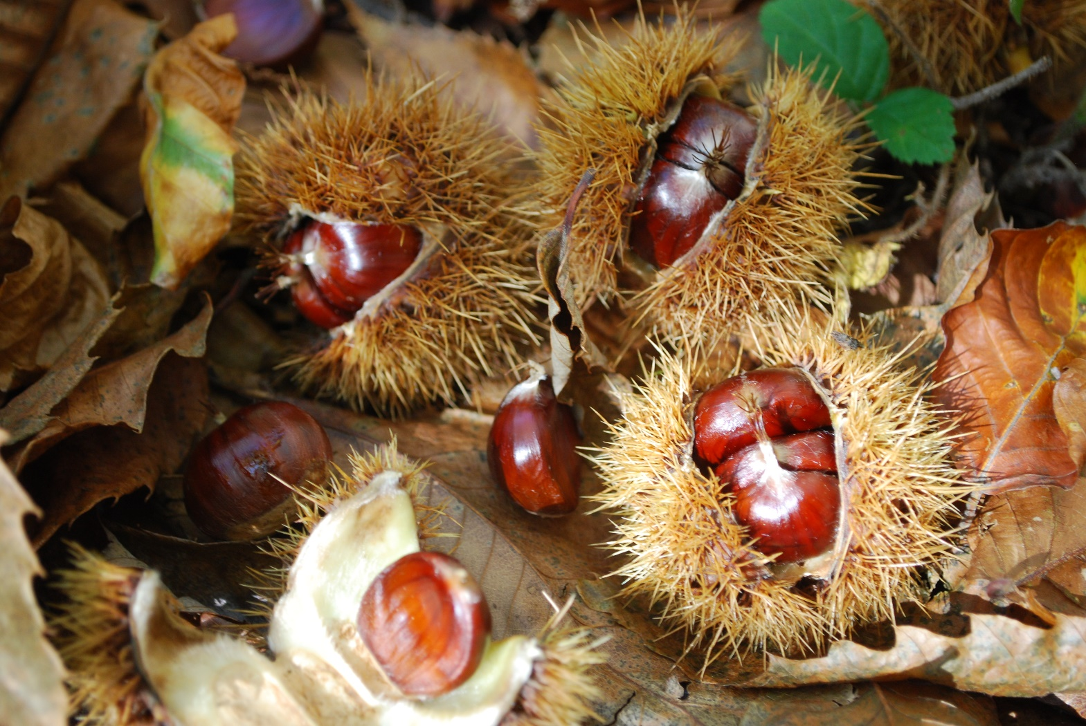
Plodovi
Plod je okruglast ili
spljošten orah sjajne
crvenkastosmeđe boje,
a najčešće su po dva ili
tri smještena u zajednički
bodljikavi ovoj ili kupulu.

Slide 17
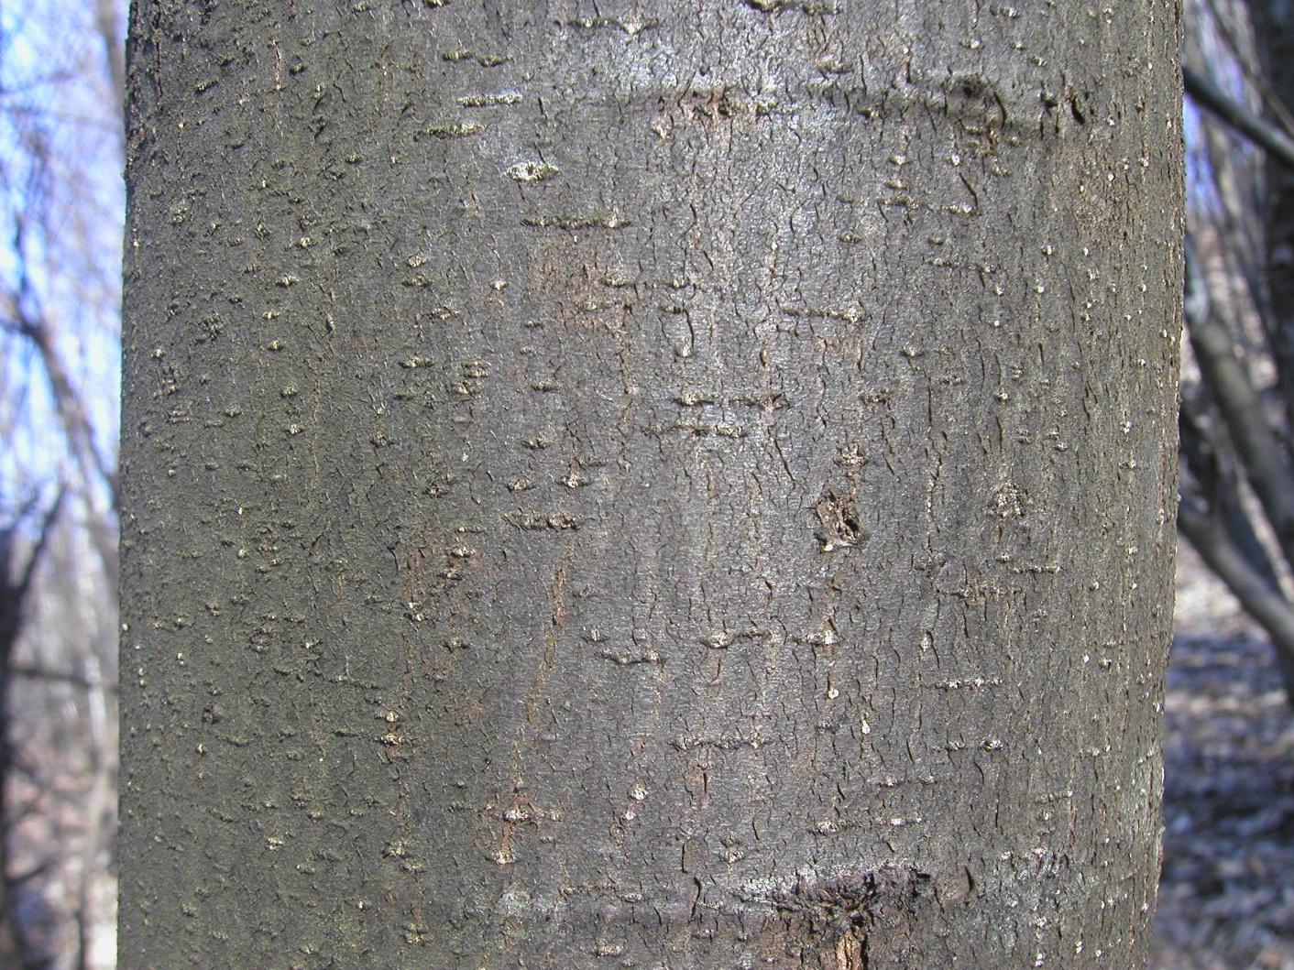
Kora mlađeg stabla
Glatka, maslinastosmeđa s brojnim svijetlim lenticelama (mali otvori nalik pjegicama ili crticama koji služe za transpiraciju i izmjenu plinova).

Slide 18
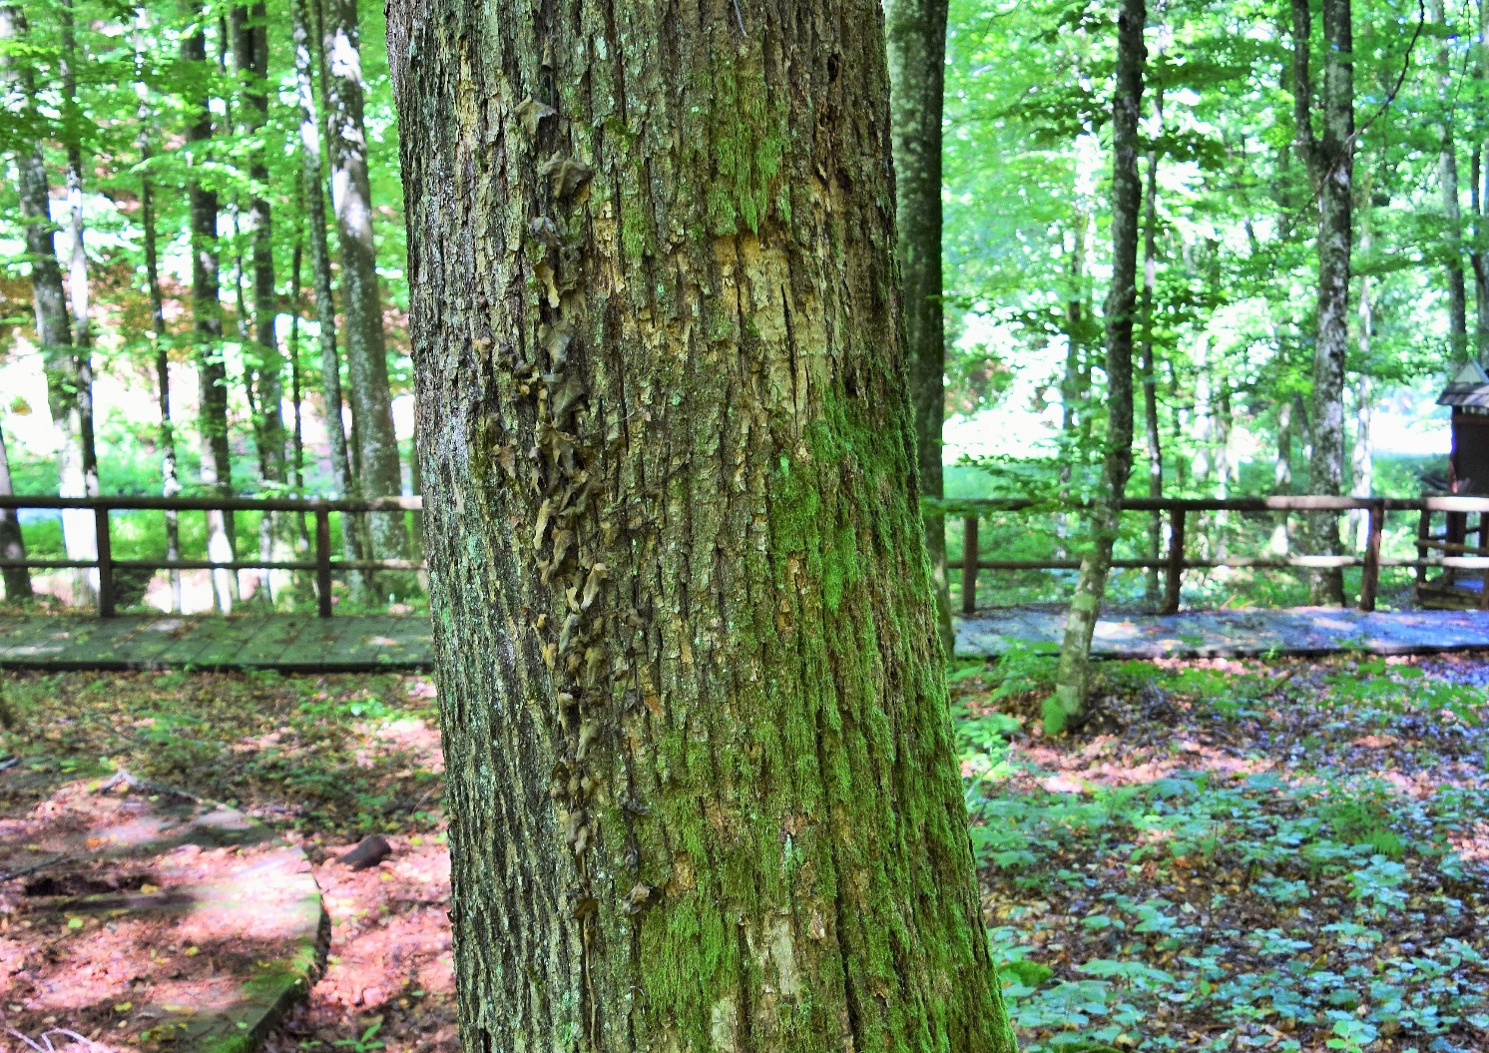
Kora starijeg stabla
Tamno sivosmeđa i uzdužno duboko izbrazdana.

Slide 19
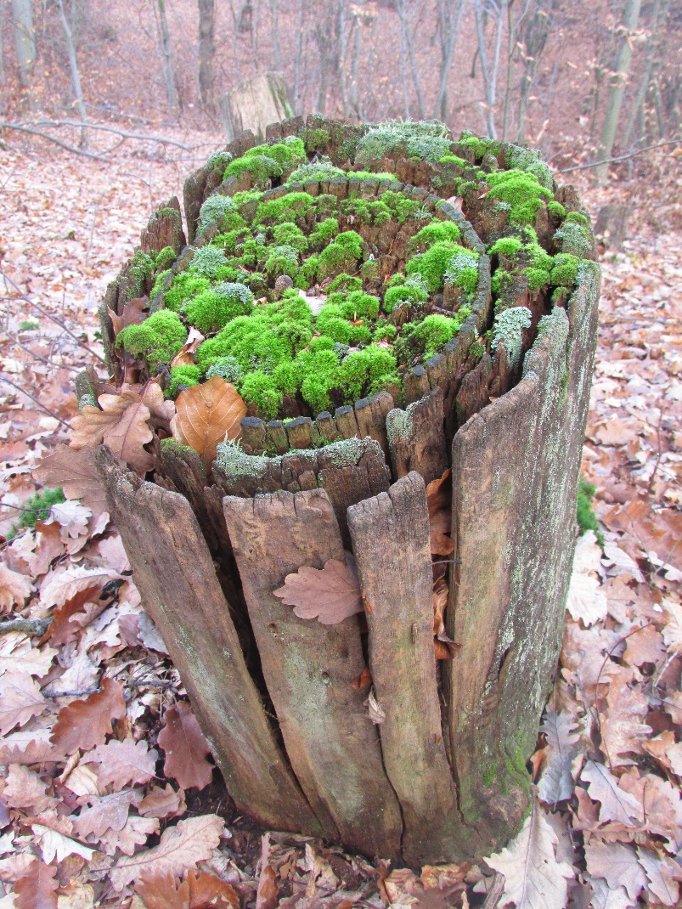
Deblo
Okružljivost – odlupljivanje drveta po granici goda – smanjuje upotrebljivost kestenovog drva.

Slide 20
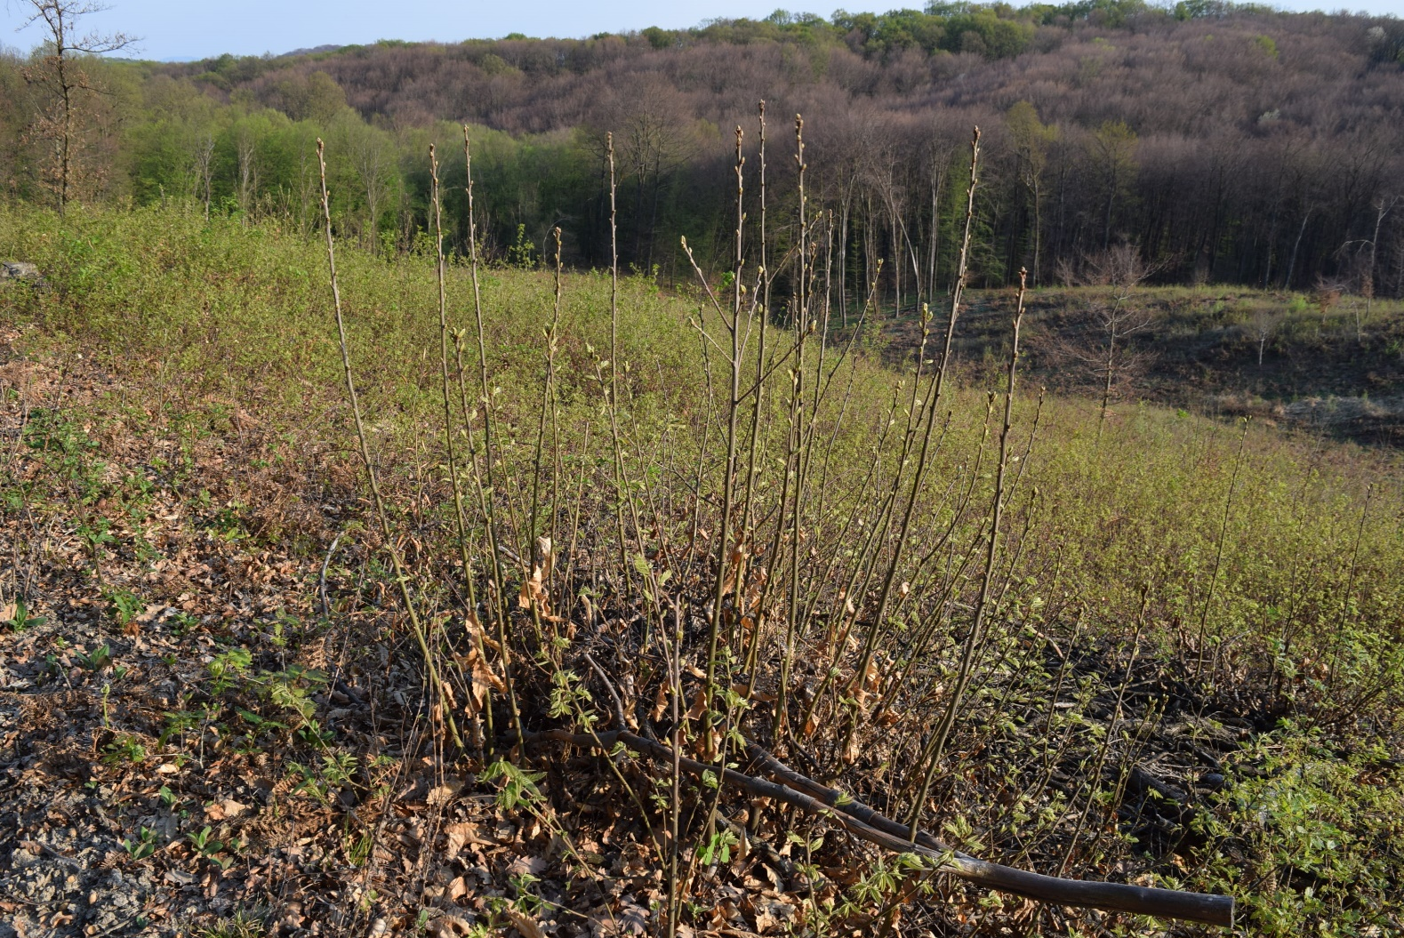
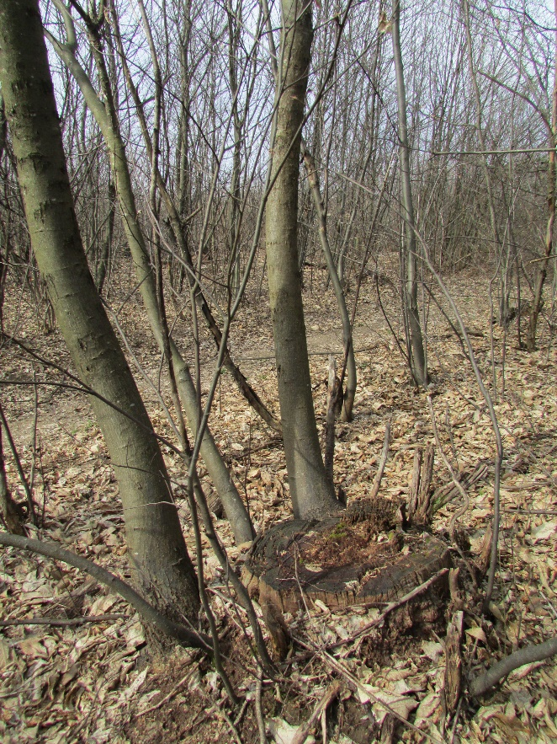
Panj
Velika izbojna snaga

Slide 21
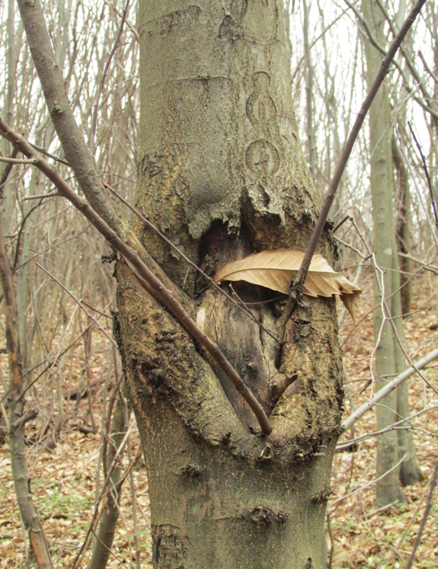
Rak kestenove kore
Masovno obolijeva od raka kestenove kore uslijed čega se pojedina stabla suše.
Uzročnik raka je gljiva Cryphonectria parasitica.
Rak kestenove kore u Hrvatskoj se pojavio 1950. godine.
Unesen je iz Azije preko Sjeverne Amerike. U Hrvatsku je došao preko Italije i Slovenije.

Slide 22
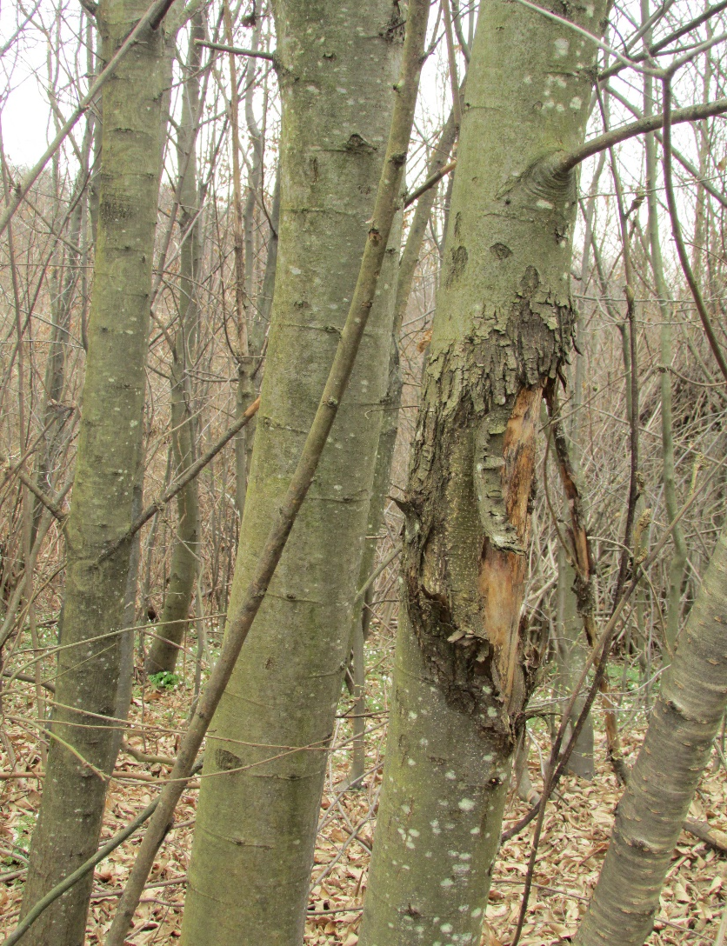
Rak kestenove kore
Postoje stabla s površinskim nekrozama.
Uzročnik nekroza je hipovirulentni sloj gljive koja uzrokuje rak.
Hipovirulentnost je smanjena virulentnost (stupanj patogenosti) nekih izolata gljiva.
Prenošenjem hipovirulence na aktivni rak pospješuje se zacjeljivanje rana na stablima i njihovo ozdravljenje.

Slide 23
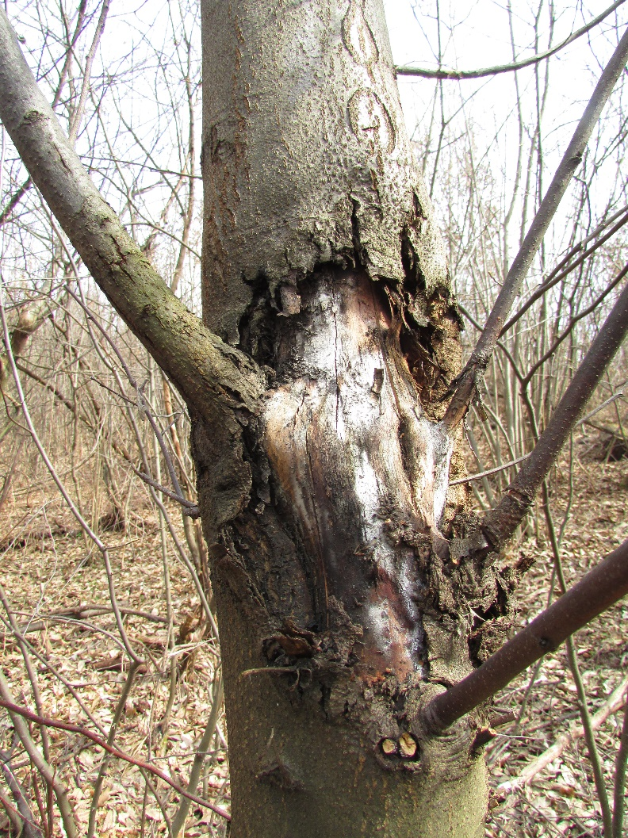
Biološka zaštita raka kestenove kore
Biološka zaštita se zasniva na umjetnom unošenju mješavine hipovirulentnih sojeva u šumu.
Na području Petrove gore u Šumariji Gvozd najviše površinske nekroze u Hrvatskoj, 35 %, što predstavlja priliku za ozdravljenje i gospodarenje zdravijim šumama pitomog kestena.

Slide 24
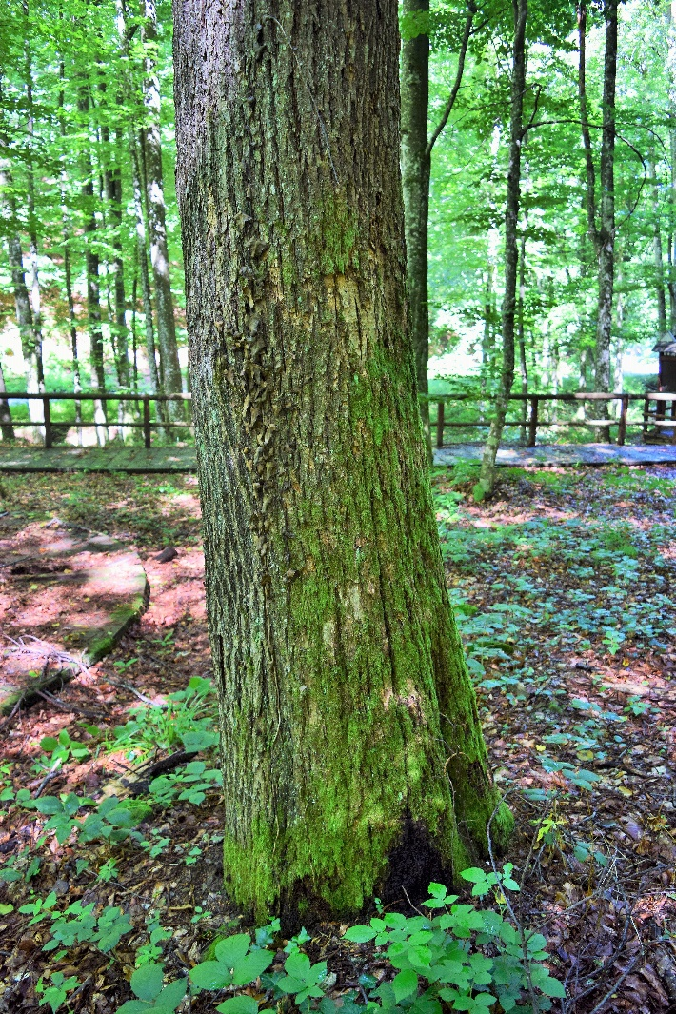
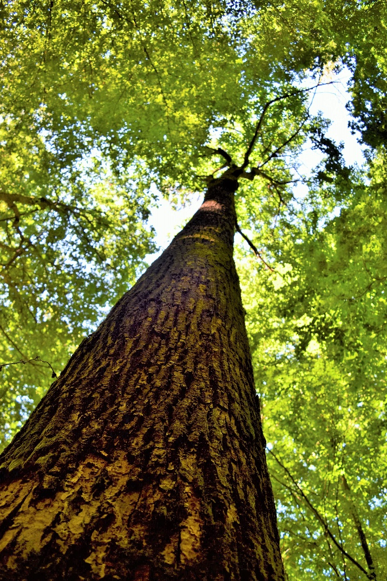
Nezaraženo stablo
Stablo na završetku poučne staze za osobe s posebnim potrebama.

Slide 25
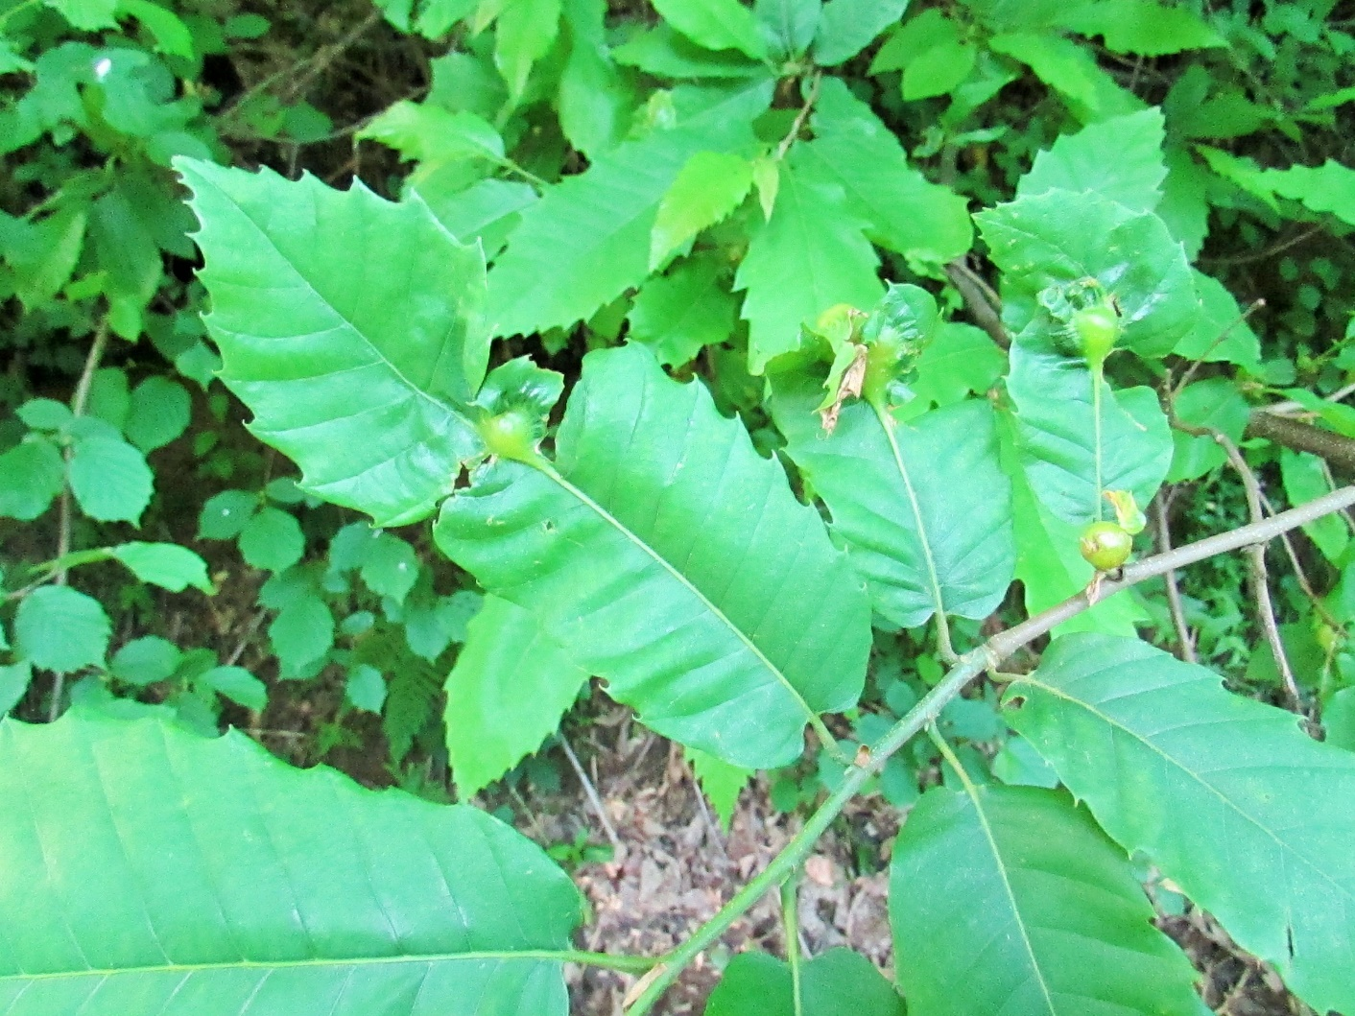
Kestenova osa šiškarica
Porijeklom iz Kine. U Europi prvi put zabilježena 2002. godine.
U Hrvatskoj je otkrivena 2010. godine.
Negativan učinak se očituje u smanjenju fotosintetske površine i uroda ploda te zaustavljanju rasta izbojaka.

Slide 26
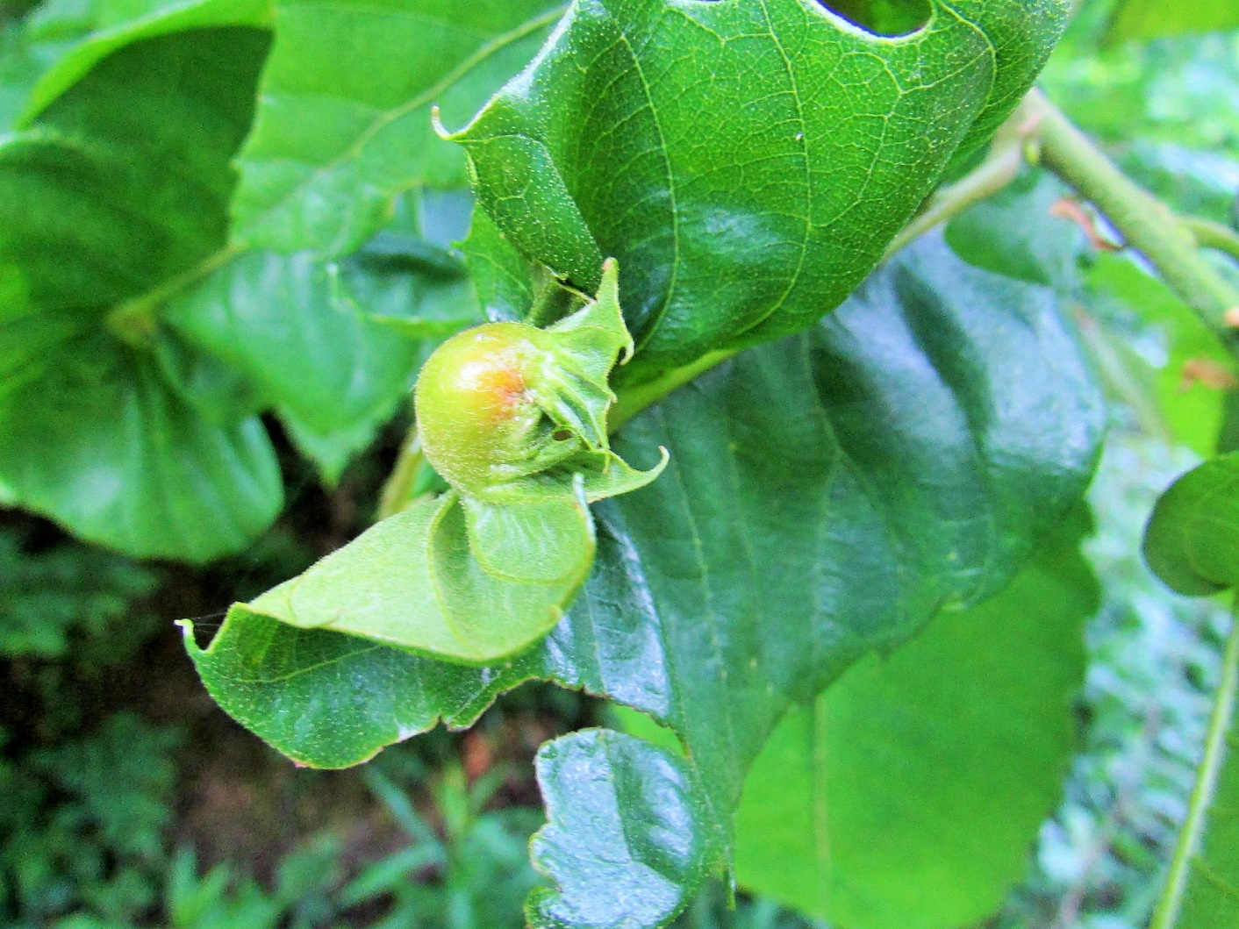
Suzbijanje kestenove ose šiškarice
Biološko suzbijanje ose šiškarice počelo je 2015. godine unošenjem kukca parazitoida Torymus sinensis. Porijeklom je iz Kine i jedini je prirodni neprijatelj kestenove ose šiškarice te napada samo i isključivo kestenovu osu šiškaricu. Ženke parazitoida odlažu jaja u mlade šiške kestenove ose.

Slide 27
Gospodarenje pitomim kestenom
Pitomim kestenom se gospodari u ophodnji (vrijeme od nastanka šume do njene sječe i obnove) od 40 godina.
Pitomi kesten se gospodari čistom sječom (sječa svih ili gotovo svih stabala u nepomlađenoj šumi) bez prenamjene šume drugoj kulturi previđenoj prostornim planovima.
Pitomi kesten se obnavlja iz panja.
Problem obnove iz panja je smanjivanje izbojne snage panja nakon više ciklusa sječe pogotovo zbog narušenog zdravstvenog stanja kestenovih šuma zbog raka kestenove kore.

Slide 28
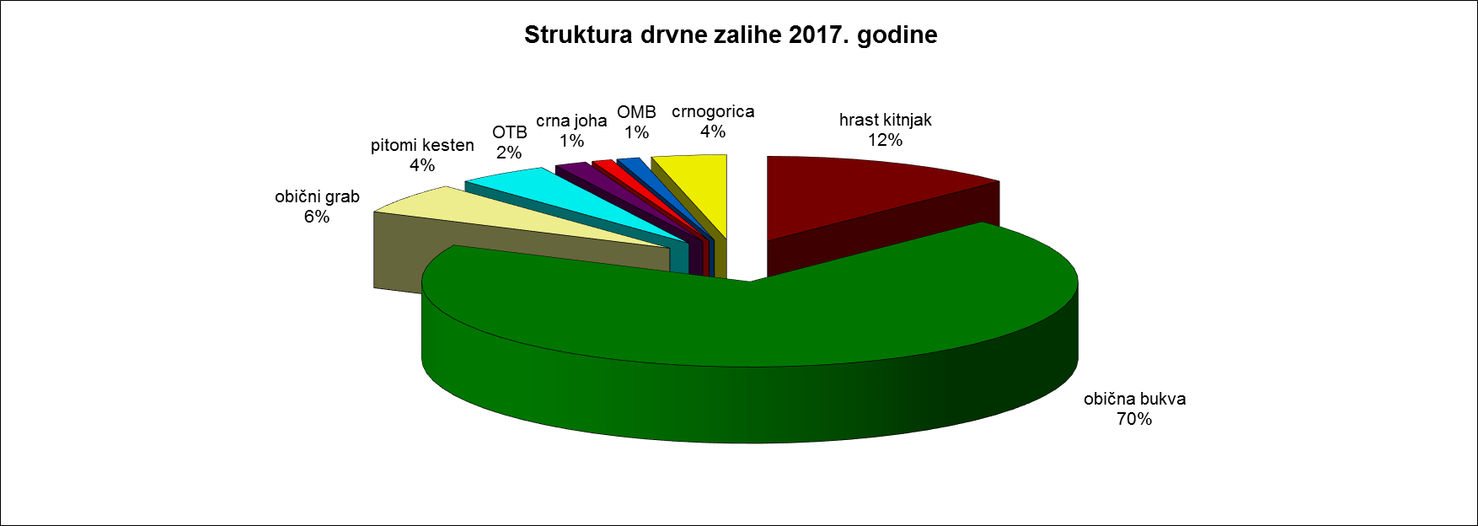
Vrste drveća na Petrovoj gori

Slide 29
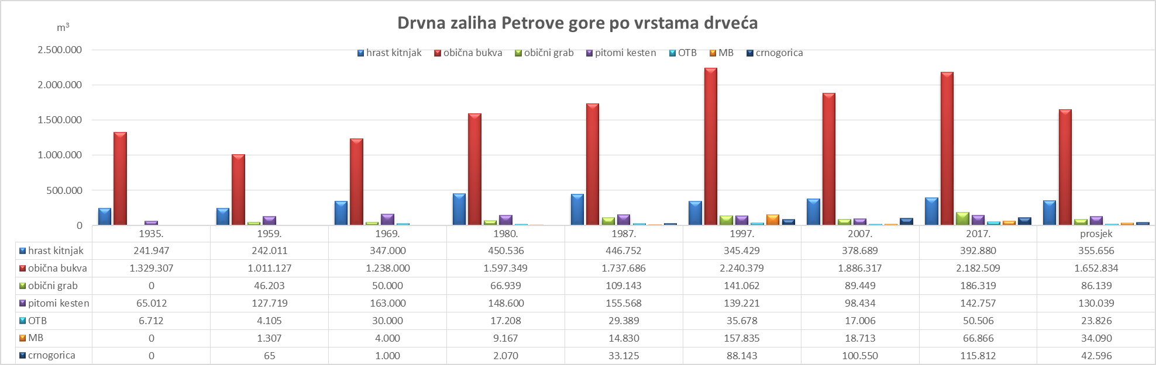
Vrste drveća na Petrovoj gori

Slide 30
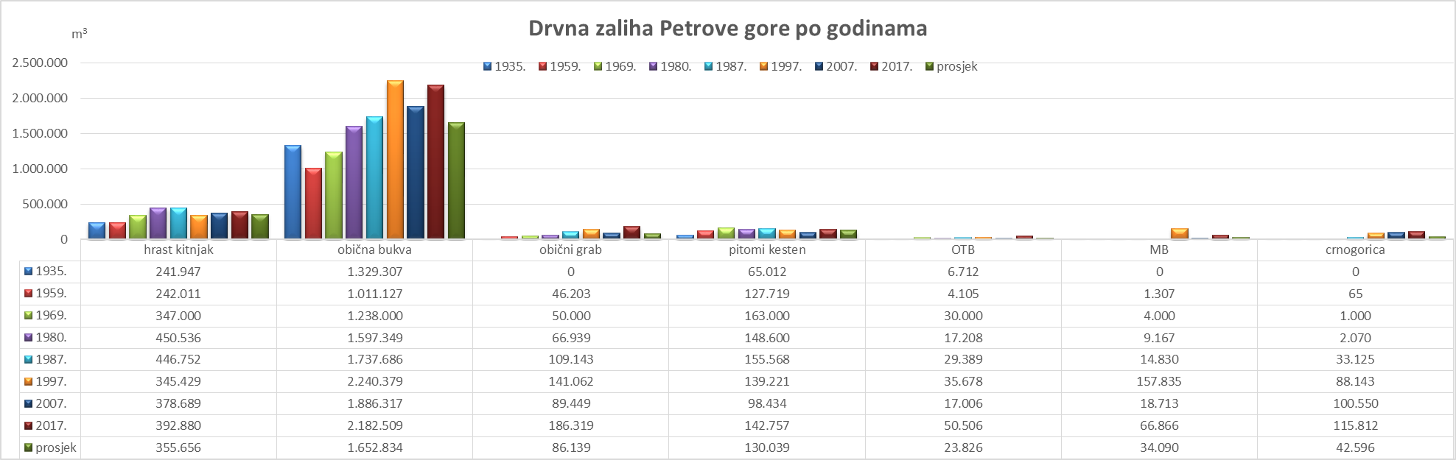
Vrste drveća na Petrovoj gori

Slide 31
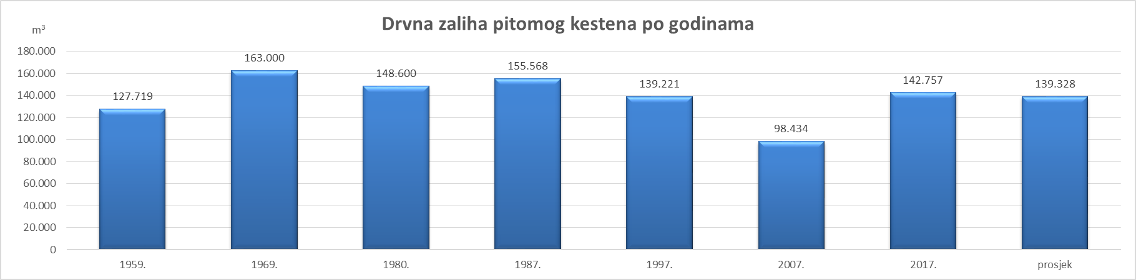
Pitomi kesten na Petrovoj gori

Slide 32
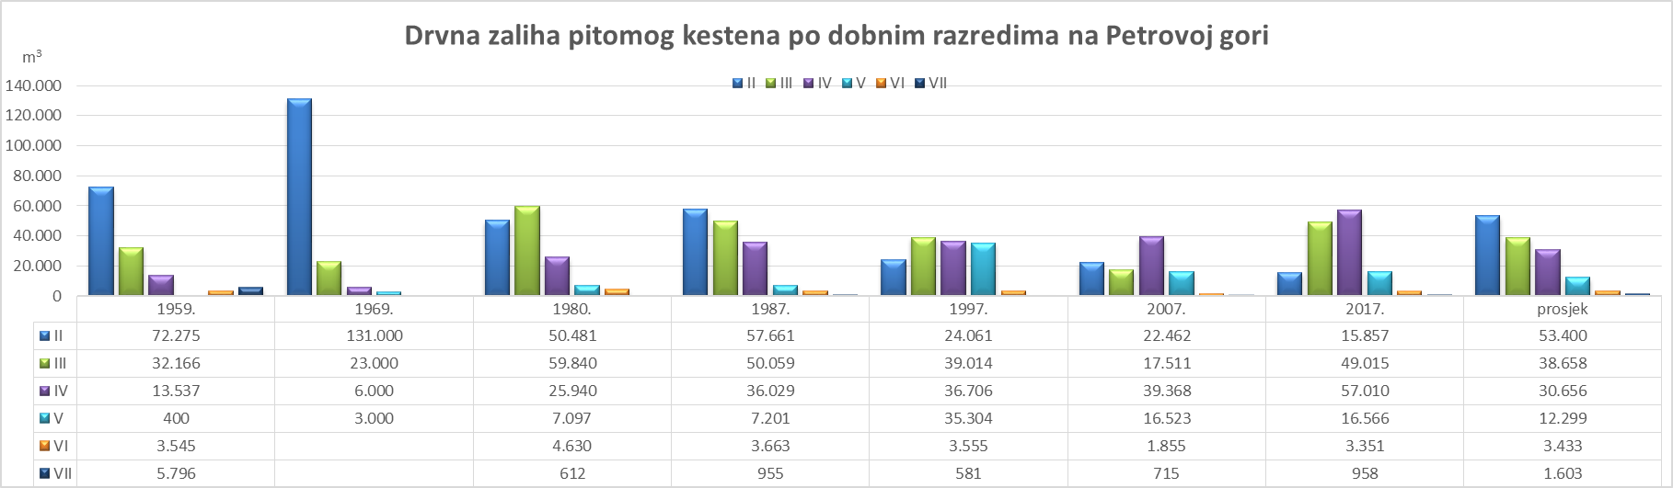
Pitomi kesten na Petrovoj gori

Slide 33
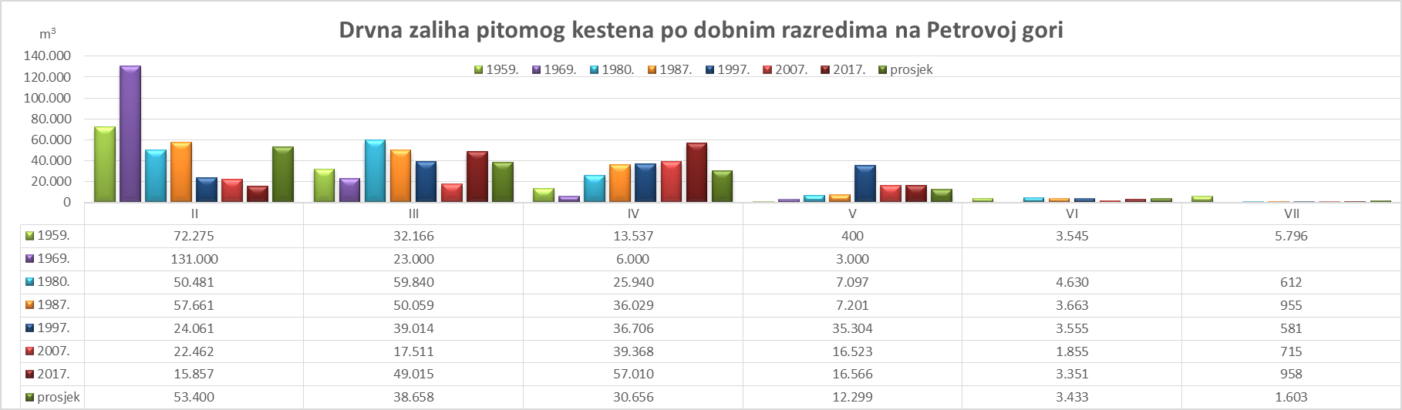
Pitomi kesten na Petrovoj gori

Slide 34
Zanimljivosti o pitomom kestenu
U Karlovcu su krajem 19. i početkom 20. st. postojale tvornice sirovih štapova, poznatiji pod nazivom „congo” štapovi ili batine. Izrađivane su od mladica pitomoga kestena kojim obiluju šume u okolici Karlovca (šuma Kozjača). Štapovi su se izvozili u Njemačku, Englesku, Francusku i Ameriku. Potražnja za njima prestala je početkom 1. svjetskog rata.
Karlovac je bio kolijevka proizvodnje štapova i najveći proizvođač.
Štapovi su se proizvodili i u Zagrebu, Bregani, Krapini i Glini.

Slide 35

Poštanska marka
Hrvatska pošta 21. ožujka 2018. pustila u optjecaj tri nove prigodne poštanske marke u seriji „Hrvatska flora“, a jedna je posvećena pitomom kestenu.

Slide 36
Budućnost pitomog kestena
U cilju zaštite pokrenuti projekt obnove šuma pitomog kestena.
U obnovi koristiti hipovirulentne sojeve.
Postepeno napuštati čiste sječe i obnovu vršiti oplodnim sječama poput drugih vrsta drveća.

Slide 37
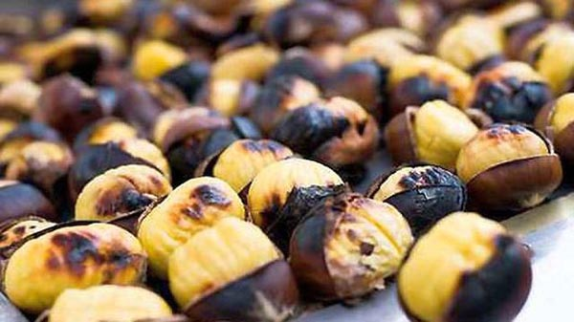
Hvala na pozornosti !

